Slide 1
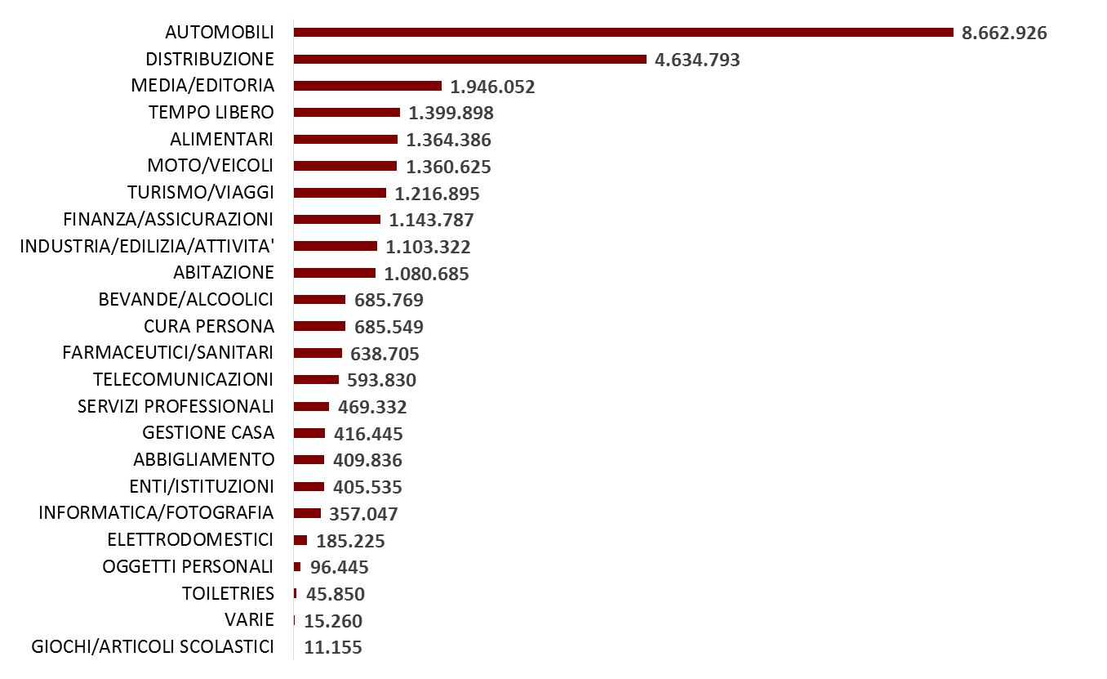
ANALISI SETTORI MERCATO RADIO PER N. SECONDI
Gennaio-ottobre 2018
TOTALE SECONDI: 28.961.396 (+3% vs 2017) | DELTA % 2018 VS 2017
 | -2%
 | 10%
 | 17%
 | 24%
 | -4%
 | -3%
 | 30%
 | -17%
 | 55%
 | -9%
 | 4%
 | -7%
 | 3%
 | -19%
 | -10%
 | -16%
 | 14%
 | 56%
 | 6%
 | 6%
 | 11%
 | -62%
 | 107%
 | 116%
Fonte: Nielsen

Slide 2
ANALISI CAMPAGNE RADIO
Gennaio-ottobre 2018 vs gennaio-ottobre 2017
ANALISI PER N° SECONDI
Emittente | 2018 | 2017 | Delta 18 vs 17
TOT RADIO | 28.961.396 | 28.005.689 | 3%
RADIO 105 | 2.712.150 | 2.538.470 | 7%
RADIO 24 | 2.605.236 | 2.479.475 | 5%
DEEJAY | 2.558.577 | 2.516.688 | 2%
RDS | 2.557.860 | 2.549.979 | 0%
RISMI | 2.438.905 | 2.240.382 | 9%
R101 | 2.422.240 | 2.216.120 | 9%
VIRGIN | 2.409.570 | 2.164.261 | 11%
RMC | 2.387.635 | 2.135.837 | 12%
CAPITAL | 1.968.018 | 1.909.189 | 3%
RTL 102.5 | 1.914.604 | 2.071.721 | -8%
KISS KISS | 1.373.487 | 1.732.260 | -21%
RAI RADIO2 | 1.004.012 | 1.036.543 | -3%
M2O | 989.735 | 880.917 | 12%
RAI RADIO1 | 843.366 | 827.011 | 2%
CNR | 697.826 | 619.561 | 13%
RAI RADIO3 | 78.175 | 87.275 | -10%
ANALISI PER N° CAMPAGNE
Emittente | 2018 | 2017 | Delta 18 vs 17
TOT RADIO | 2.291 | 2.215 | 3%
DEEJAY | 931 | 909 | 2%
RISMI | 908 | 842 | 8%
RDS | 894 | 884 | 1%
RADIO 105 | 888 | 858 | 3%
R101 | 794 | 722 | 10%
RMC | 782 | 691 | 13%
RTL 102.5 | 731 | 799 | -9%
VIRGIN | 731 | 644 | 14%
RAI RADIO2 | 649 | 674 | -4%
CAPITAL | 623 | 616 | 1%
RADIO 24 | 619 | 607 | 2%
RAI RADIO1 | 611 | 632 | -3%
KISS KISS | 461 | 537 | -14%
CNR | 262 | 218 | 20%
RAI RADIO3 | 251 | 286 | -12%
M2O | 223 | 239 | -7%
ANALISI PER N° INSERZIONISTI
Emittente | 2018 | 2017 | Delta 18 vs 17
TOT RADIO | 1.143 | 1.084 | 5%
RDS | 383 | 373 | 3%
RTL 102.5 | 373 | 371 | 1%
DEEJAY | 367 | 366 | 0%
RISMI | 345 | 314 | 10%
RADIO 105 | 343 | 364 | -6%
RADIO 24 | 343 | 344 | 0%
RMC | 322 | 301 | 7%
R101 | 307 | 291 | 5%
VIRGIN | 284 | 260 | 9%
RAI RADIO2 | 256 | 278 | -8%
CAPITAL | 236 | 231 | 2%
RAI RADIO1 | 228 | 250 | -9%
KISS KISS | 154 | 203 | -24%
CNR | 123 | 96 | 28%
RAI RADIO3 | 116 | 134 | -13%
M2O | 94 | 96 | -2%
Fonte: Nielsen

Slide 3
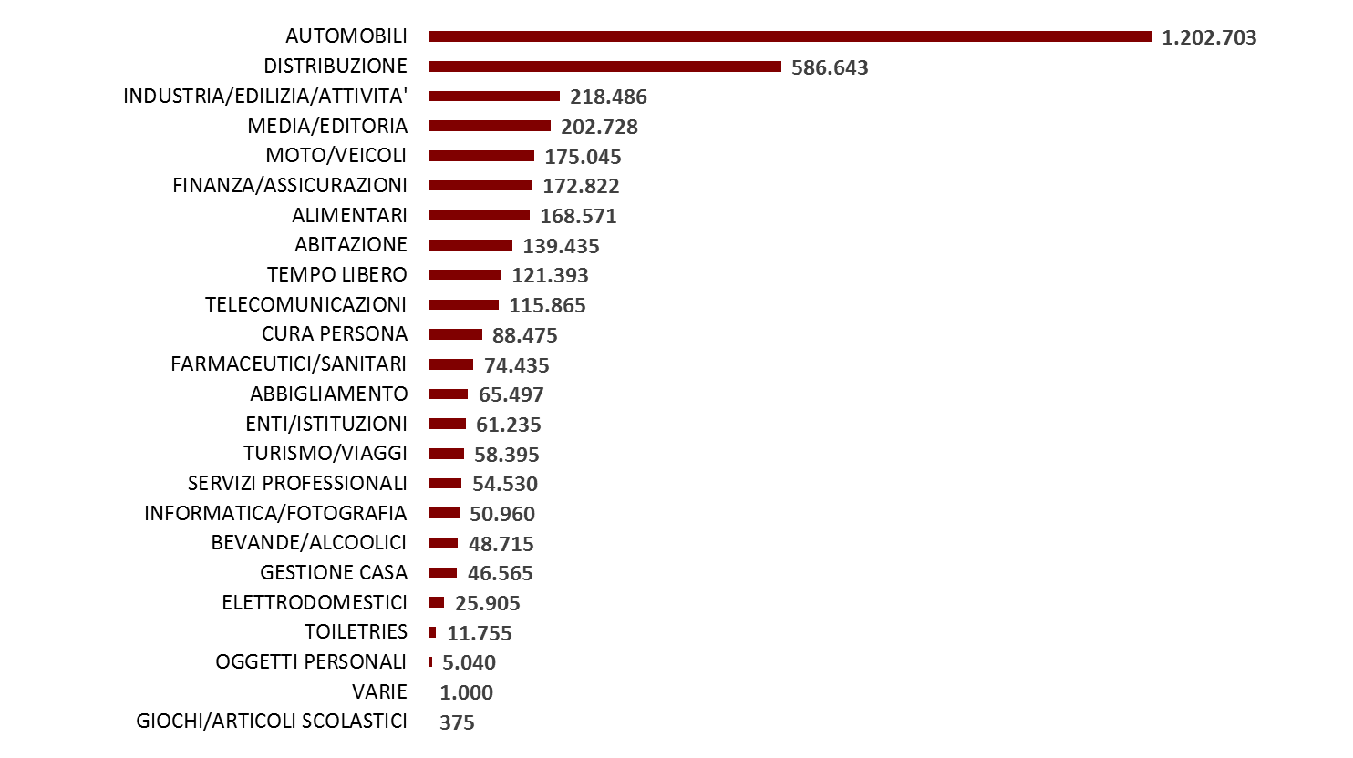
ANALISI SETTORI MERCATO RADIO PER N. SECONDI
Ottobre 2018
TOTALE SECONDI: 3.713.737 (+3% vs 2017) | DELTA % 2018 VS 2017
 | -3%
 | 38%
 | 42%
 | 25%
 | -27%
 | -8%
 | -30%
 | -16%
 | 21%
 | 42%
 | 25%
 | -30%
 | -26%
 | 143%
 | -53%
 | -8%
 | 23%
 | 45%
 | 30%
 | 9%
 | -8%
 | 0%
 | 0%
 | -
Fonte: Nielsen

Slide 4
ANALISI CAMPAGNE RADIO
Ottobre 2018 vs ottobre 2017
ANALISI PER N° SECONDI
Emittente | 2018 | 2017 | Delta 18 vs 17
TOT RADIO | 3.713.737 | 3.620.019 | 3%
RADIO 24 | 371.520 | 345.833 | 7%
RADIO 105 | 339.280 | 318.780 | 6%
RDS | 319.985 | 331.117 | -3%
DEEJAY | 318.720 | 323.556 | -1%
VIRGIN | 312.445 | 285.730 | 9%
RISMI | 306.157 | 272.752 | 12%
RMC | 301.045 | 289.725 | 4%
R101 | 300.175 | 288.850 | 4%
CAPITAL | 273.040 | 246.510 | 11%
RTL 102.5 | 235.240 | 249.741 | -6%
KISS KISS | 167.405 | 221.300 | -24%
RAI RADIO2 | 128.245 | 124.375 | 3%
M2O | 122.000 | 122.520 | 0%
RAI RADIO1 | 116.390 | 102.080 | 14%
CNR | 89.850 | 86.575 | 4%
RAI RADIO3 | 12.240 | 10.575 | 16%
ANALISI PER N° CAMPAGNE
Emittente | 2018 | 2017 | Delta 18 vs 17
TOT RADIO | 604 | 594 | 2%
DEEJAY | 231 | 237 | -3%
RDS | 228 | 228 | 0%
RADIO 105 | 227 | 225 | 1%
RISMI | 227 | 216 | 5%
R101 | 208 | 189 | 10%
RADIO 24 | 196 | 182 | 8%
RMC | 194 | 183 | 6%
VIRGIN | 190 | 166 | 14%
RTL 102.5 | 174 | 201 | -13%
CAPITAL | 169 | 167 | 1%
RAI RADIO1 | 167 | 177 | -6%
RAI RADIO2 | 160 | 186 | -14%
KISS KISS | 125 | 146 | -14%
RAI RADIO3 | 71 | 70 | 1%
CNR | 68 | 60 | 13%
M2O | 63 | 61 | 3%
ANALISI PER N° INSERZIONISTI
Emittente | 2018 | 2017 | Delta 18 vs 17
TOT RADIO | 412 | 404 | 2%
RADIO 24 | 144 | 126 | 14%
RDS | 141 | 147 | -4%
RADIO 105 | 140 | 141 | -1%
RISMI | 140 | 123 | 14%
DEEJAY | 131 | 142 | -8%
RTL 102.5 | 126 | 144 | -13%
RMC | 125 | 118 | 6%
R101 | 121 | 113 | 7%
VIRGIN | 116 | 107 | 8%
CAPITAL | 98 | 93 | 5%
RAI RADIO1 | 97 | 96 | 1%
RAI RADIO2 | 95 | 105 | -10%
KISS KISS | 62 | 79 | -22%
CNR | 49 | 43 | 14%
RAI RADIO3 | 42 | 39 | 8%
M2O | 35 | 38 | -8%
Fonte: Nielsen

